Slide 1
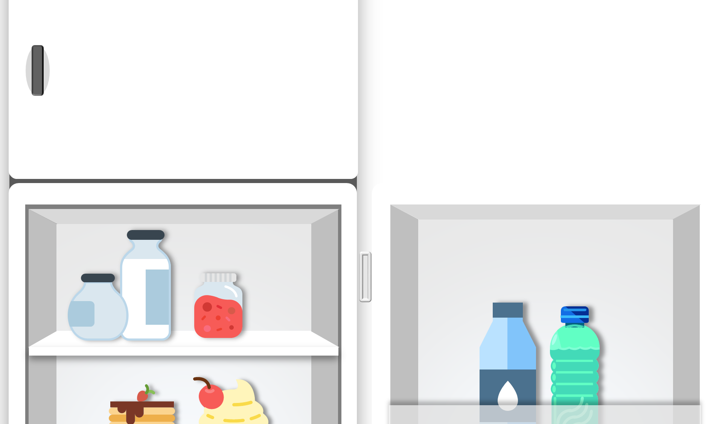
캡스톤 디자인 2조
PROJECT PRESENTATION
2017037012 오원준
2019076024 조성범
2017037027 이성호
2018037019 김소현
Notes:
안녕하십니까. 캡스톤디자인 2조 발표를 맡은 XXX입니다.

Slide 2

목차
기존 계획 및 변경된 계획
Progress Report 요약
Progress Report 이후 진행사항
Notes:
발표는 기존 계획 및 변경된 계획, Progress Report 요약, Progress Report 이후 진행사항 순으로 진행하도록 하겠습니다.

Slide 3
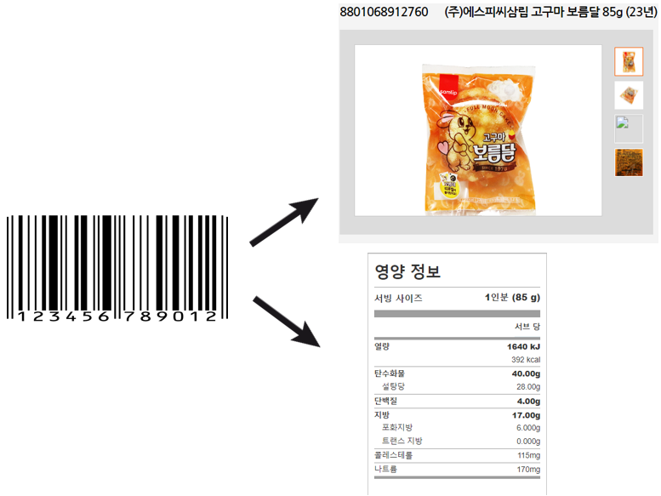


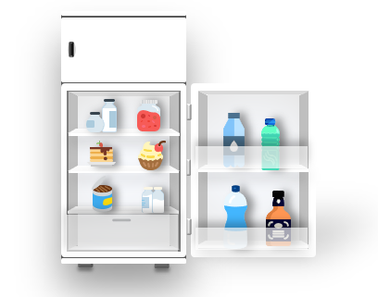

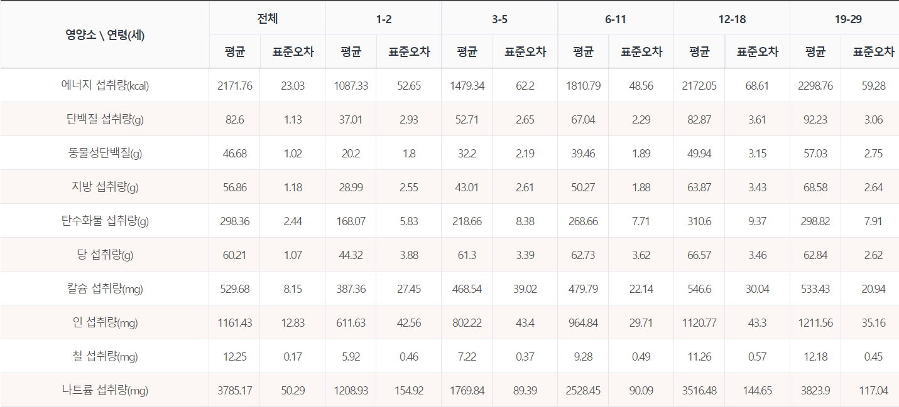


01
01-1. 기존 계획
기존 계획
&
변경된 계획
Notes:
처음으로 말씀드릴 것은 기존 계획입니다.
저희 프로젝트의 핵심 기능은 바코드를 스캔하여 제품명, 사진, 영양정보를 가져오고, 사용자가 유통기한을 입력하면, 그 기한이 다가옴에 따라 알림을 보내는 기능과 사용자의 나이와 성별을 입력 받아 해당하는 일일 권장 영양소 섭취량과 사용자가 당일 섭취한 영양소를 비교하여 보여주는 기능, 마지막으로 바코드가 없거나 스캔이 안되는 경우 이름을 직접 검색하거나 새로 나온 식품의 경우 세부 사항을 직접 입력 받는 기능으로 구성 되어 있습니다.

Slide 4

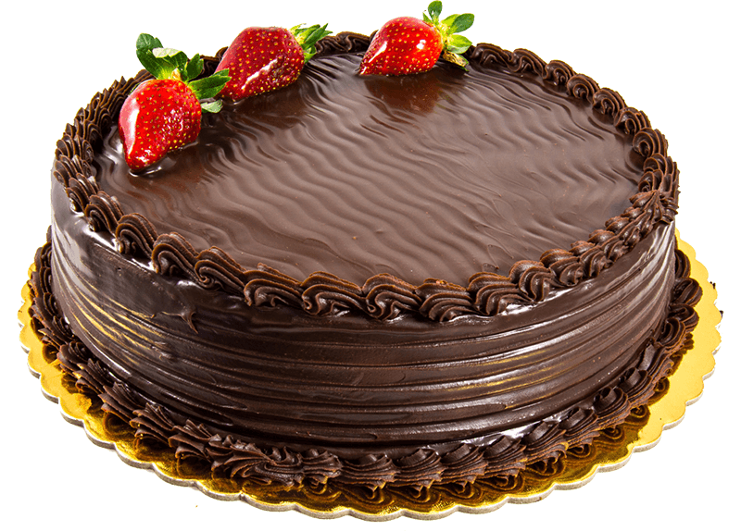
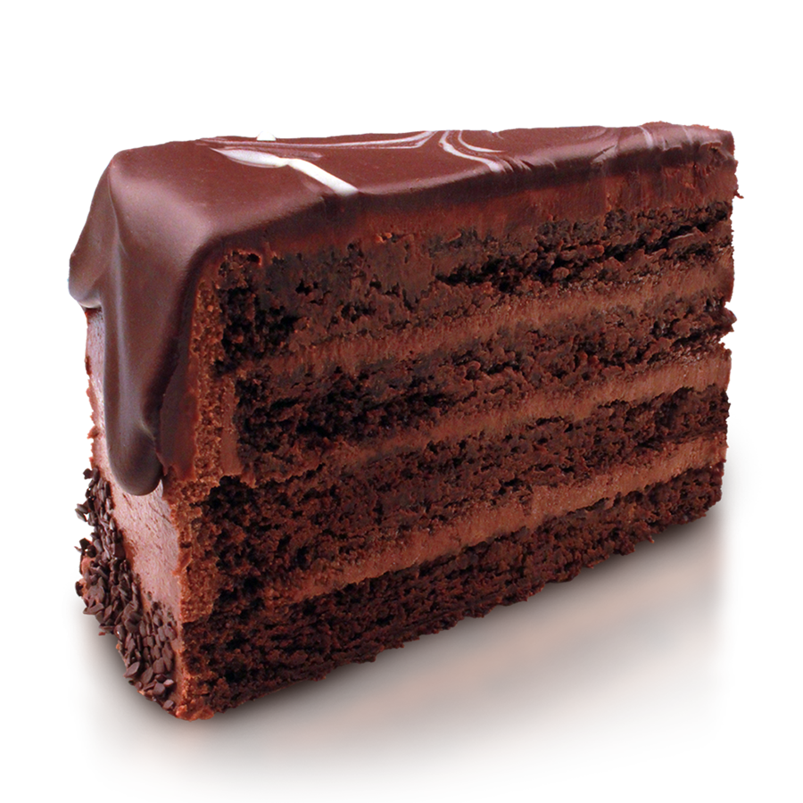

01
01-2. 변경된 계획
기존 계획
&
변경된 계획
앱이 음식의 남은 양이나
다 먹었는지에 대한 내용을 알 방법이 없음
핵심 기능 3. 사용자의 성별과 나이대를 입력 받아 해당하는
권장 영양소에 따른 음식 섭취 영양소를 보여주는 기능
음식 리스트 최신화 알림을 통해
사용자가 섭취한 영양소를 구할 수 있음.
Notes:
다음으로 변경된 계획입니다.
저희 프로젝트 핵심 기능 중 하나인 일일 권장 영양소 분석 기능의 경우, 당일 00:00 ~ 익일 00:00까지의 사용자가 섭취한 음식물에 대한 영양소와 일일 권장 영양소와 비교하는 것이기에 필수적으로 사용자가 음식을 섭취했다는 것을 앱에 알릴 필요가 있습니다. 그렇기 때문에 특정 시간에 수정이 필요한 음식 목록을 최신화 하라는 독촉 알림 기능을 추가할 계획입니다.

Slide 5
02
Progress Report
요약

Slide 6
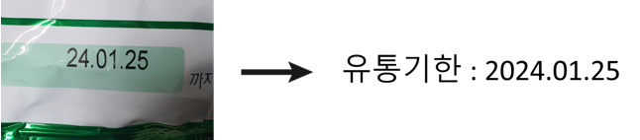
04
04-2. 부가 기능
핵심 기능
&
부가 기능
2). 보관 장소에 따른 유통기한 추천 기능
1). 유통기한을 사진으로 찍어 인식하는 기능
3). 매일 특정 시간 알람을 통해 오늘 새로 생긴 음식이나
먹은 음식에 대해 업데이트 하도록 유도하는 기능
Notes:
부가 기능으로는 유통기한을 사진으로 찍으면 글자를 인식해서 자동으로 유통기한이 입력되는 기능과 보관 장소에 따른 유통기한 추천 기능, 마지막으로 매일 특정 시간 알람을 통해 오늘 새로 생긴 음식이나 먹은 음식에 대해 업데이트 하도록 유도하는 기능이 있습니다.

Slide 7
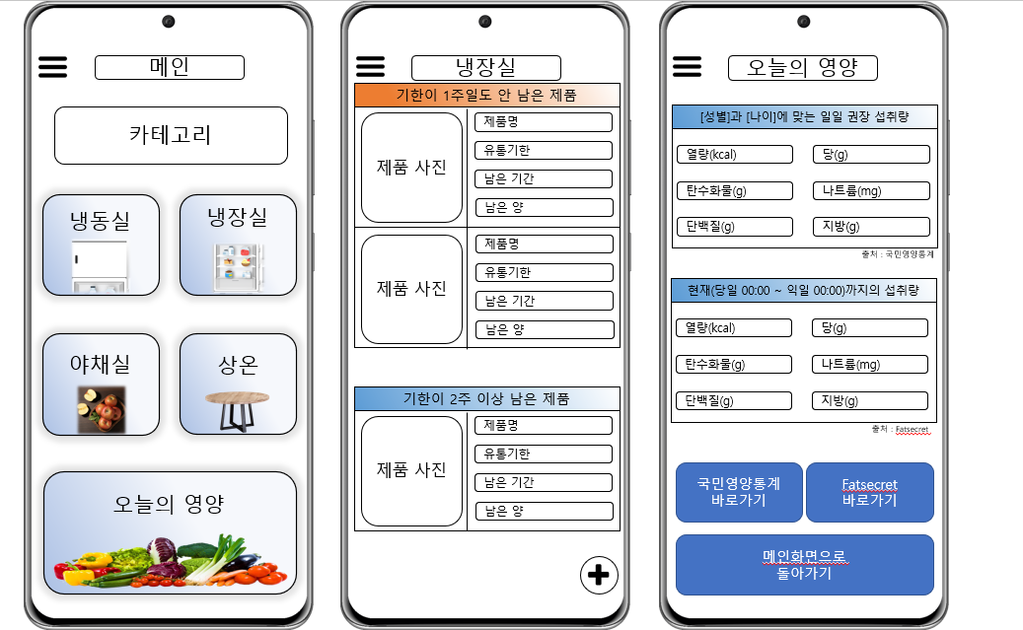
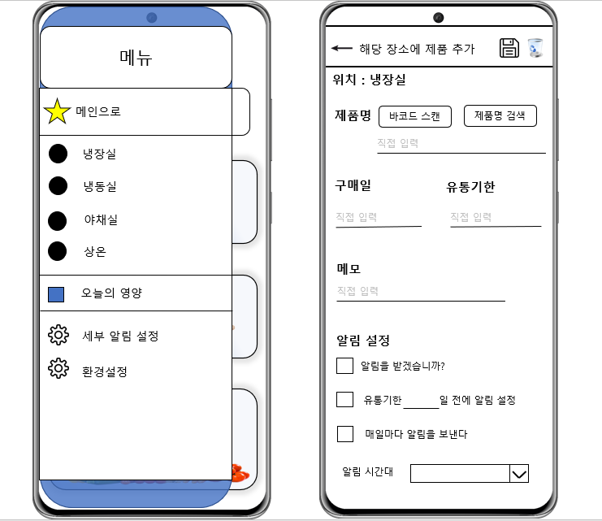
05
어플 디자인 구상
화면설계
메인 화면, 보관 카테고리 중 하나 선택한 화면, 오늘의 영양
메뉴화면, 제품 추가 화면
Notes:
1. 메인 화면 : 카테고리는 5개가 있으며, 각각 냉장실, 냉동실, 야채실, 상온, 오늘의 영양이다. 또한, 화면 위쪽에 메인이라고 나와 있으며
왼쪽에는 메뉴 버튼이 있다.
2. 카테고리 5개 중에서 냉장실을 눌렀을 때 나오는 화면으로, 유통기한이 적게 남은 순서대로 정렬이 되어 있으며, 오른쪽 밑 ‘+’버튼을
누르면 “해당 장소에 제품 추가” 화면이 나온다.
3. 오늘의 영양은 맨 위쪽은 사용자가 입력한 나이, 성별에 따른 6가지 성분을 나타내며, 밑에는 [당일 00:00 ~ 익일 00:00]까지의 영양소
섭취량을 나타낸다. 밑에는 각 출처에 해당하는 사이트 버튼과 메인으로 돌아가는 버튼이 있다.
4. 메뉴버튼에는 “메인 화면, 냉장실, 냉동실, 야채실, 상온, 오늘의 영양, 세부 알림 설정, 환경 설정＂으로 나뉜다.
5. 2번에서 ‘+’버튼을 눌렀을 때 나오는 창으로 제품을 등록할 때, [바코드 입력, 제품명 검색, 직접 입력]의 3가지 방법으로 나뉘며, 구매일과
유통기한, 메모를 입력할 수 있으며, 간단한 알림 설정까지 할 수 있다.

Slide 8
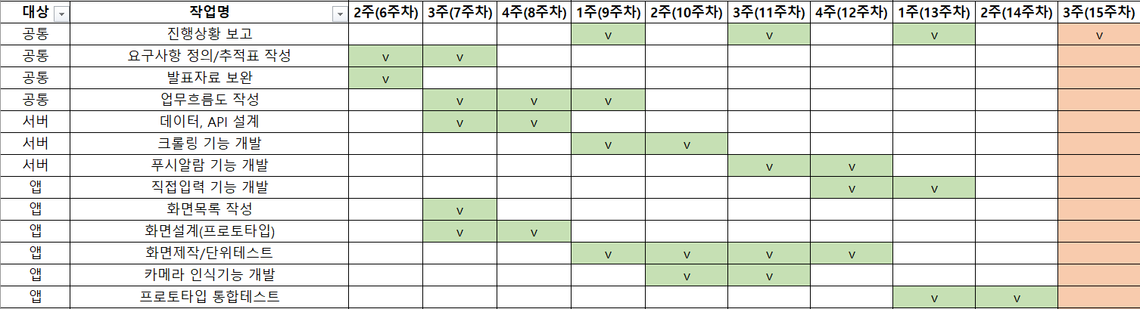
07
주차별 계획
Notes:
마지막으로 주차별 계획입니다. 개략적으로 WBS를 작성하였습니다.
우선 1학기 목표로는 15주차에 프로토타입 앱 시현을 목표로 추진하고자 합니다.
프로젝트 요구사항을 7주차까지 마무리하고 앱과 서버별 업무흐름도를 9주차까지 작성, 이후 기능별 개발을 진행하여 14주차까지 통합테스트를 마무리하는 것이 1학기 목표입니다.
2학기까지는 부가기능과 본 제품 디자인을 적용하여 프로젝트 완성도를 제고하는 것이 목표입니다

Slide 9
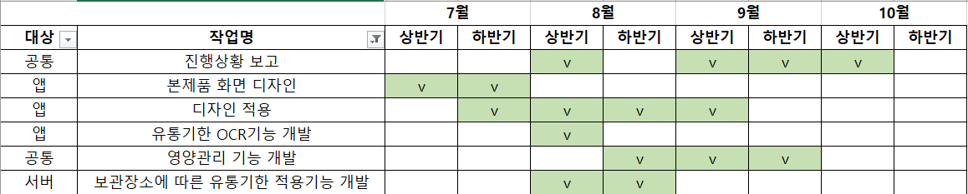
07
주차별 계획
Notes:
마지막으로 주차별 계획입니다. 개략적으로 WBS를 작성하였습니다.
우선 1학기 목표로는 15주차에 프로토타입 앱 시현을 목표로 추진하고자 합니다.
프로젝트 요구사항을 7주차까지 마무리하고 앱과 서버 별 업무흐름도를 9주차까지 작성, 이후 기능별 개발을 진행하여 14주차까지 통합테스트를 마무리하는 것이 1학기 목표입니다.
2학기까지는 부가기능과 본 제품 디자인을 적용하여 프로젝트 완성도를 제고하는 것이 목표입니다

Slide 10
08
자료 출처
0. 기타
템플릿 출처 : https://pixelify.net/download/free-templates/presentations/magazine-minimal-modern-free-presentation/
Png 사진 출처 : https://www.pngwing.com/ko
기획배경
음식물쓰레기 발생현황 사진 1 : https://www.citywaste.or.kr/EgovPageLink.do?link=/ucwmsNew/portal/sysInfo/sysInfo07
음식물쓰레기 위치 출처 : 음식물류 폐기물 발생 현황과 시사점
음식물쓰레기 분류 출처 : 음식물쓰레기 줄이기! 하나뿐인 지구를 지키는 위대한 실천입니다
핵심 기능 & 부가 기능
- 폐의약품 환경오염
http://earthact.org/community/bbs/board.php?device=pc&bo_table=note&wr_id=56
- 약 유통기한
https://www.visualdive.com/2020/07/%EC%95%BD-%EC%A2%85%EB%A5%98%EB%B3%84-%EC%9C%A0%ED%86%B5%EA%B8%B0%ED%95%9C/
국민영양통계 : 나이, 성별에 따른 영양소 섭취량
https://www.khidi.or.kr/kps/dhraStat/result5?menuId=MENU01657&gubun=age2&year=2020
Notes:
부가적으로 PPT 작성 시 사용한 자료 출처들입니다.

Slide 11
Thank you for Attention
&
QNA
이상 발표 마치겠습니다
Notes:
이상으로 발표 마치겠습니다. 감사합니다.

